Slide 1

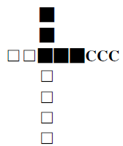
除旧迎新
(读经: 约15:1-5)
韦焜墀牧师
140126
卢敦华人基督教会
Luton Chinese Christian Church

Slide 2



Slide 3



Slide 4
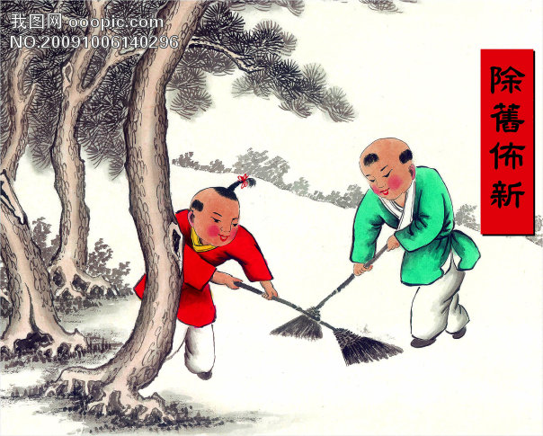

Slide 5


Slide 6

马年谈马

Slide 7

Jeremiah耶12:5
耶和华说、你若与步行的人同跑、尚且觉累、怎能与马赛跑呢．你在平安之地、虽然安稳、在约但河边的丛林要怎样行呢

Slide 8

以色列人相信耶和华真神,
但把神限制在他们想像中,
没有专一地信靠神。

Slide 9

Exodus出32:1-8
百姓见摩西迟延不下山、就大家聚集到亚伦那里、对他说、起来、为我们作神像、可以在我们前面引路、2 亚伦对他们说、你们去摘下你们妻子儿女耳上的金环、拿来给我。

Slide 10
3 百姓就都摘下他们耳上的金环、拿来给亚伦。4 亚伦从他们手里接过来、铸了一只牛犊、用雕刻的器具作成．他们就说、以色列阿、这是领你出埃及地的神。5 亚伦看见、就在牛犊面前築坛、且宣告说、明日要向耶和华守节。

Slide 11
参Exodus出20:2-5
我是耶和华你的神、曾将你从埃及地为奴之家领出来。3 除了我以外、你不可有别的神。

Slide 12
4 不可为自己雕刻偶像、也不可作什麽形像、彷彿上天、下地、和地底下、水中的百物．5 不可跪拜那些像、也不可事奉他、…

Slide 13
列王记评估犹大以色列诸王，常提到某某王「行耶和华眼中看为恶的事、效法尼八的儿子耶罗波安使以色列人陷在罪里的那罪、总不离开．」

Slide 14
王上12:25-32
26耶罗波安心里说、...27这民若上耶路撒冷去、在耶和华的殿里献祭、他们的心必归向他们的主犹大王罗波安、就把我杀了、仍归犹大王罗波安。

Slide 15
28耶罗波安王就筹画定妥、铸造了两个金牛犊、对众民说、以色列人哪、你们上耶路撒冷去、实在是难．这就是领你们出埃及地的神。...30这事叫百姓陷在罪里．因为他们往但去、拜那牛犊。

Slide 16
另外有些王：「行耶和华眼中看为正的事、
...只是邱坛还没有废去.
百姓仍在那里献祭烧香. 」

Slide 17

神要使用耶利米：耶1:10
看哪、我今日立你在列邦列国之上、为要施行拔出、拆毁、毁坏、倾覆、
又要建立栽植。

Slide 18
参：约15:1-2
我是真葡萄树、我父是栽培的人。2 凡属我不结果子的枝子、他就剪去．
凡结果子的、他就修理乾净、使枝子结果子更多。

Slide 19

除旧迎新

Slide 20
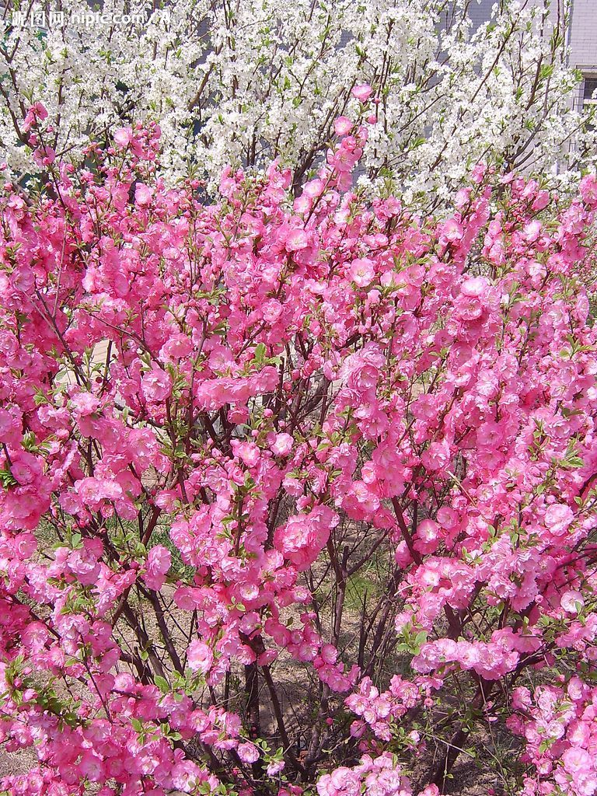
林后5:17
若有人在基督里、
他就是新造的人．
旧事已过、
都变成新的了。

Slide 21
罗6:6-18
因为知道我们的旧人、和他同钉十字架、使罪身灭绝、
叫我们不再作罪的奴僕．
7 因为已死的人、是脱离了罪。

Slide 22
8 我们若是与基督同死、就信必与他同活．9 因为知道基督既从死里复活、就不再死、死也不再作他的主了。10 他死是向罪死了、只有一次．他活是向神活著。

Slide 23
11 这样、
你们向罪也当看自己是死的．
向神在基督耶稣里、却当看自己是活的。

Slide 24
17 感谢神、因为你们从前虽然作罪的奴僕、现今却从心里顺服了所传给你们道理的模範。18 你们既从罪里得了释放、就作了义的奴僕。

Slide 25
心志更新

Slide 26

羅12:2
不要效法這個世界．
只要心意 [mind]
更新而變化、
[蜕变metamorphosis
不再是毛毛虫 - 展翅上腾吧]
叫你們察驗何為神的善良、
純全可喜悅的旨意。

Slide 27
弗4:20-24
你们学了基督、却不是这样．21 如果你们听过他的道、领了他的教、学了他的真理、22 就要脱去你们从前行为上的旧人．这旧人是因私慾的迷惑、渐渐变坏的．

Slide 28
23 又要将你们的心志改换一新．24 并且穿上新人．这新人是照著神的形像造的、有真理的仁义、和圣洁。

Slide 29
约15:3
现在你们因我讲给你们的道、已经乾净了。

Slide 30
弗2:1-7
你们死在过犯罪恶之中、他叫你们活过来
2 那时、你们在其中行事为人随从今世的风俗、
顺服空中掌权者的首领、就是现今在悖逆之子心中运行的邪灵．

Slide 31
3 我们从前也都在他们中间、放纵肉体的私慾、随著肉体和心中所喜好的去行、
本为可怒之子、和别人一样．

Slide 32
4 然而神既有丰富的怜悯．因他爱我们的大爱、5 当我们死在过犯中的时候、便叫我们与基督一同活过来．（你们得救是本乎恩）

Slide 33
6 他又叫我们与基督耶稣一同复活、一同坐在天上、7 要将他极丰富的恩典、就是他在基督耶稣里向我们所施的恩慈、显明给后来的世代看．

Slide 34
约壹5:18-19
19 我们知道我们是属神的、全世界都卧在那恶者手下。
18 我们知道凡从神生的必不犯罪．从神生的必保守自己、那恶者也就无法害他。

Slide 35
活在基督

Slide 36

约15:4-5
你们要常在我里面、我也常在你们里面。枝子若不常在葡萄树上、自己就不能结果子．你们若不常在我里面、也是这样。

Slide 37
5 我是葡萄树、你们是枝子．常在我里面的、我也常在他里面、这人就多结果子．
因为离了我、
你们就不能作什么！。

Slide 38
约壹4:16-19
神爱我们的心、我们也知道也信。神就是爱．住在爱里面的、就是住在神里面、神也住在他里面。17 这样、爱在我们里面得以完全、我们就可以在审判的日子、坦然无惧．

Slide 39
18 爱里没有惧怕．爱既完全、就把惧怕除去．因为惧怕里含著刑罚．惧怕的人在爱里未得完全。
19 我们爱、因为神先爱我们。

Slide 40
西3:1-10
所以你们若真与基督一同复活、就当求在上面的事．那里有基督坐在神的右边。2 你们要思念上面的事、不要思念地上的事。3 因为你们已经死了、你们的生命与基督一同藏在神里面。

Slide 41
4 基督是我们的生命、…5 所以要治死你们在地上的肢体．就如淫乱、污秽、邪情、恶慾、和贪婪、贪婪就与拜偶像一样。6 因这些事、神的忿怒必临到那悖逆之子。 7 当你们在这些事中活著的时候、也曾这样行过。

Slide 42
8 但现在你们要弃绝这一切的事、以及恼恨、忿怒、恶毒、毁谤、并口中污秽的言语。9 不要彼此说谎．因你们已经脱去旧人、和旧人的行为、
10 穿上了新人．这新人在知识上渐渐更新、
正如造他主的形像．

Slide 43

總結

Slide 44

赛30:15-18
主耶和华以色列的圣者曾如此说、你们得救在乎归回安息．你们得力在乎平静安稳．

Slide 45
你们竟自不肯．
16 你们却说、不然、我们要骑马奔走．所以你们必然奔走．又说、我们要骑飞快的牲口．所以追赶你们的、也必飞快。

Slide 46
18 耶和华必然等候、要施恩给你们．必然兴起、好怜悯你们．
因为耶和华是公平的神．
凡等候他的都是有福的。

Slide 47
在基督裡的新生命
加2:20
我已经与基督同钉十架．现在活著的、不再是我、乃是基督在我里面活著．并且我如今在肉身活著、是因信神的儿子而活、他是爱我、为我捨己。

Slide 48
(1) 更認識和體驗神「先」愛我們的愛。
(2) 不再是活在放緃情慾的愛中：
(3) 學習建立弟兄姊妹的友情philos，
(4) 更深深地享受和實踐捨己的愛agape。

Slide 49
彼后1:5-7
正因这缘故、
你们要分外的殷勤．
有了信心、又要加上德行．
有了德行、又要加上知识．
6 有了知识、又要加上节制．
有了节制、又要加上忍耐．
有了忍耐、又要加上虔敬．

Slide 50
7 有了虔敬、
又要加上爱弟兄的心．
有了爱弟兄的心、
又要加上爱众人的心。

Slide 51
与神同在；
与神同行；
与神同工。

Slide 52
太10:37
爱父母过於爱我的、不配作我的门徒、爱儿女过於爱我的、不配作我的门徒。
可10:28-30
彼得就对他说、看哪、我们已经撇下所有的跟从你了。

Slide 53
29 耶稣说、我实在告诉你们、人为我和福音、撇下房屋、或是弟兄、姐妹、父母、儿女、田地。30 没有不在今世得百倍的、就是房屋、弟兄、姐妹、母亲、儿女、田地、并且要受逼迫．在来世必得永生。

Slide 54
再不要用世俗的方式去爱,
而是以神的爱去爱：
房屋、弟兄姐妹、
父母、儿女、田地...，
这样我们便真的有生命；而且是百倍的丰盛。

Slide 55
(1)認識和體驗神的愛。
(2) 不再活在放緃情慾中：
(3) 學習建立philos友情.
(4) 享受和實踐捨己的愛agape。

Slide 56


Slide 57


全新的你

Slide 58



你说阴天代表你的心情，
雨天更是你对生命的反应。
你说每天生活一样平静，
对于未来没有一点信心。

Slide 59
亲爱朋友，你是否曾经
曾经观看满天的星星，
期待有人能够了解你心，
能够爱你赐你力量更新。

Slide 60


耶稣能够叫一切都更新，
耶稣能够体会你的心情，
耶稣能够改变你的曾经，
耶稣爱你耶稣疼你，
耶稣能造一个全新的你。

Slide 61
你说阴天代表你的心情，
雨天更是你对生命的反应。
你说每天生活一样平静，
对于未来没有一点信心。

Slide 62
亲爱朋友，你是否曾经
曾经观看满天的星星，
期待有人能够了解你心，
能够爱你赐你力量更新。

Slide 63
耶稣能够叫一切都更新，
耶稣能够体会你的心情，
耶稣能够改变你的曾经，
耶稣爱你耶稣疼你，
耶稣能造一个全新的你。

Slide 64
耶稣能够叫一切都更新，
耶稣能够体会你的心情，
耶稣能够改变你的曾经，
耶稣爱你耶稣疼你，
耶稣能造一个全新的你。

Slide 65
耶稣能够叫一切都更新，
耶稣能够体会你的心情，
耶稣能够改变你的曾经，
耶稣爱你耶稣疼你，
耶稣能造一个全新的你。

Slide 66

耶稣爱你耶稣疼你，
耶稣能造一个全新的你。
一个全新的你。
一个全新的你。

